Slide 1
中国建设银行广东省分行
对私客户经理（理财）学习地图开发项目
对私客户经理（理财）学习地图及实施建议
深圳市辰启知本企业管理咨询有限公司
2023.08

Slide 2
目录
对私客户经理学习地图绘制基本思路
对私客户经理分层培养项目设计
对私客户经理培养项目落地建议

Slide 3
学习地图绘制基本思路
学习地图，是指以职业技能发展为主轴而设计的一系列学习活动，其主要构成要素：学习内容、学习方式、学习体验
解决学习成长全景问题
以职业生涯通道为依托
学习地图
规划
2
路径
1
解决路径依赖问题
清晰目标与方向
定义
学习地图
培养方案
解决学什么、怎么学
形成结构化的学习项目
为缩短各层级客户经理胜任周期，促进客户经理能力不断提升，助力其不断提升能力改善工作表现。
3
内容
4
速度
解决多久胜任等问题
尽可能缩短胜任的时间

Slide 4
学习地图绘制基本思路
学习地图是承接能力模型的学习解决方案，重点包括学习内容和培养项目
对私客户经理（理财）学习地图到培养项目
职级
调研重点发现
能力模型
学习内容
成长阶段
培养项目
高级客户经理
1.竞争压力空前，网点和客户经理的服务营销挑战巨大
自我精进
高效执行
专业致胜
风险防控
产品知识
2.梯队，呈现“倒挂”现象，出现人才断层，团队逐渐老化
新任期
新晋/转岗
培养项目
系统操作
3.不同层级客户经理在能力区分性方面较为模糊
中级客户经理
4.优秀销售人员占比更高的挑战型和独立型占比较低
专业知识
客户导向
客户画像
经营客户
成长期
5.客户经理长于服务响应，洞察力和掌控力不足
风险合规
6.新老客户经理均面临客户关系难以突破的困难
进阶培养项目
客户维护
初级客户经理
7.大部份客户不够了解，缺少客户群意识，KYC常常流于表面
创造绩效
资源盘整
客户攻关
教练育才
挑战期
产品营销
8.客户经理（特别是初级客户经理）基本功不扎实
9.工作任务和岗位定位不匹配，精力分散严重，难以聚焦核心任务
团队管理

Slide 5
客户经理各层级学习内容主要基于能力模型能力项和关键行为定义
学习地图绘制基本思路
对私客户经理（理财）能力模型 V2.1
能力维度 | 能力项 | 定义 | 关键行为
自我精进 | 高效执行 | 以目标导向，抓住重点工作任务，做好工作统筹，在精细化管理模式下，做好目标计划和过程跟踪，协同团队开展营销工作，实现精力投入与团队协作的效益最大化。 | 计划组织
 |  |  | 执行跟踪
 |  |  | 效益复盘
 | 专业致胜 | 以客户为中心，主动加强学习，提升综合服务能力，服务穿透价值，合规保驾护航；打造“理财首选建行”的品牌。 | 深度理解产品
 |  |  | 专业呈现
 |  |  | 持续精进
 | 风险防控 | 提升个人风险意识，关注可能产生风险的业务流程，落实消费者权益保护、反洗钱等合规要求，开展消费者教育，识别经营风险，做好风险防范。 | 识别风险因素
 |  |  | 警示教育
客户导向 | 客户画像 | 了解客户的基本信息（家庭信息、资产情况等），分析客户所处的生命周期，运用系统及工具洞察客户的真实需求。 | 了解客户
 |  |  | 分析资产质量动态
 |  |  | 发现客群联系
 |  |  | 挖掘需求
 | 经营客户 | 通过提高客户经理的服务能力，定期联系客户，深度了解客户的需求，为客户创造价值，提升客户满意度。 | 高效服务
 |  |  | 制定价值方案
 |  |  | 建立伙伴关系
创造绩效 | 资源盘整 | 盘点可用、可借、可拓的各类资源，根据客户痛点和需求，优化配置资源以达到最佳的组合和协同，从而提升客户满意度。 | 掌握竞争优势
 |  |  | 协同联动
 | 客户攻关 | 制定销售计划并转化为实际行动，充分准备，主动影响，适当施压，最终达成双赢局面。 | 制定销售计划
 |  |  | 引导和影响客户
 |  |  | 商务谈判
 | 教练育才 | 以丰富的工作经验和投入状态，激发网点或团队人员的成长动机，帮助同事挖掘和发挥自己的潜力，应对工作中的挑战，保持最佳工作状态 | 组织学习活动
 |  |  | 指导反馈

Slide 6
学习地图绘制基本思路
各层级客户经理都有明确的角色定位和能力发展要求是学习地图的基本特点
客户经理发展阶段
岗位职责
角色定位和发展目标
对对私客户经理工作有深入的领会，技术全面能力突出，对业务开拓创新有激情，能协助支行网点培养营销人才
独特的个人优势和卓越的绩效是必要的
并非没有缺点，但通常无明显短板
对团队有激情，愿意并有能力带新人，从团队（网点）立场考虑个人目标，并努力协同他人实现目标
高级（5年以上）
“业务专家，多面手，高绩效者。网点对私营销工作牵头人”
熟悉五大任务工作模块，对各模块内涵有较深的理解，在部分领域有良好的训练，能协同初级客户经理完成网点所辖客户的日常管理和营销工作
工作的重心是运用专业技能，尽快取得工作上的成绩
进一步实践并增强工作所需的各种技能，持续提升能力，注重弥补短板
中级（2-5年）
“业务熟练，全面客户经营，能独当一面”
快速“转身”时期，以新的视角看待和认知自己的角色：
重新衡量工作对自己和他人的价值；
重新认知人与人之间的关系，并以此为基础建立关系；
了解什么是重要的、什么是可以放弃的；
掌握角色所必备的基础技能（应知应会、岗位通用技能）
了解五大任务模块（客户维护、资产配置与服务、产品销售和售后陪伴、综合营销和风险防控）工作内容、流程，完成管户客户的日常维护服务工作
初级（2年以下）
“基本功扎实，突破客户关系和产品营销两个关卡。能独立工作”

Slide 7
示例：如何对能力进行分层级定义？
学习地图绘制基本思路
专业致胜 以客户为中心，主动加强学习，提升综合服务能力，服务穿透价值，合规保驾护航；打造“理财首选建行”的品牌。
Level0 （不胜任表现） | （深度理解产品）对产品基本特性理解不到位，难以回答客户相关问题。
 | （专业呈现）不会采用专业的工具方法向客户呈现产品或方案价值，以增强客户信任。
 | （持续精进）对经济和技术发展不敏感，缺少学习致使知识结构老化。
Level1 （初级） | （深度理解产品）了解产品基本特点，能回应客户常见产品问题。
 | （专业呈现）能使用基本的话术向客户推荐产品或方案。
 | （持续精进）跟随我行，保持新产品新战略的持续更新。
Level2 （中级） | （深度理解产品）掌握产品和方案的深层原理，能回答客户较为复杂的问题。
 | （专业呈现）善于使用一些专门工具和方法，深入浅出地介绍产品和方案，让客户信服。
 | （持续精进）根据自身情况主动学习，不断更新知识结构，提升客户沟通话题的宽度。
Level3 （高级） | （深度理解产品）深刻理解产品及其组合背后的逻辑，从战略性系统性方面回应客户的复杂问题。
 | （专业呈现）在产品和方案解读以及客户营销时，具有令人信服的专业度或专家风范。
 | （持续精进）在经济金融领域持续深入学习，不断探索相关领域的深度，能在某方面引领客户认知。

Slide 8
示例：如何对能力进行分层级定义？
学习地图绘制基本思路
高级客户经理
中级客户经理
理解产品和业务背后的运行逻辑
业务方面独到的技巧或全面的能力
深度学习，引领认知
具有概念化和系统思考能力
初级客户经理
理解产品和业务基本原理
工作中善于使用工具、方法和策略
主动学习，积极思考
工作收尾衔接，有闭环思维
理解工作任务所需的基本知识
基本工作基本方法完成工作
能够跟随我行保持学习
熟悉主要的业务场景

Slide 9
为有效推动业务拓展，各级客户经理都需要了解从宏观至微观四个维度的知识技能
学习地图绘制基本思路
宏观经济趋势
宏观
行业
金融行业趋势
个人金融（理财）业务趋势
个人金融竞争格局
财富管理与私行发展趋势
客户
客户了解与需求分析
客户群及关联服务需求
客户关系管理
客户经营策略
业务数据分析
理财产品组合策略
个人金融产品创新
个人金融产品体系规划
业务
在各维度上，根据客户经理的能力模型，匹配相应培养内容

Slide 10
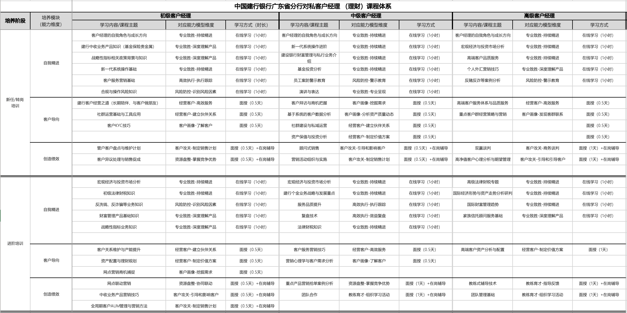
课程体系示例（详见附件1）
学习地图绘制基本思路
附件1-对私客户经理（理财）课程体系V1.1

Slide 11
目录
对私客户经理学习地图绘制基本思路
对私客户经理分层培养项目设计
对私客户经理培养项目落地建议

Slide 12
培养项目基于能力模型和课程体系进行设计
对私客户经理分层培养项目
项目设计的核心思路
具体解决策略
从面向人员到面向任务
传统的培养方案中往往强调学员对象的个体需求，而忽视学员的核心职责是完成任务而非学习本身，学习培养仅仅是任务完成的催化剂
以对私客户经理能力模型为基础匹配学习内容
将分层学习内容（课程体系）作为方案的基础和组成内容
引入“自主学习、业务研讨、在岗实践”等实务内容
有效利用现有学习资源和学习平台
以学习项目为着眼点，设计完整的项目实施方案
从个人参与到协作联动
个人金融业务的持续发展，对客户经理的能力要求已经由个人能力向写作联动转变，相应的培养定位也需要从个人向团队突破，打破瓶颈
从获取知识到解决问题
以核心业务流程为基础，细化各个阶段的任务目标与学习目标，将日程工作中遇到的问题有效分解到相应的环节、流程中，进行强化训练
从单一面授到多管齐下
在学习项目设计中考虑客户经理日程工作压力与时间限制，尽可能将学习与工作有机结合，在工作过程中学习、实践、提升
Notes:
1\统一称谓，公司金融客户经理
2\P17-25页，将分阶段合并，初级4,中级6,高级5,资深4
3\明确课程安排中的任职资格中已经包含内容，将未包含的课程进行重新组合与合并
4\扩大研讨交流的内容占比
5\更关注可实施性，易于操作使用

Slide 13
对私客户经理分层培养项目
基于学习项目设计原理，每一层级客户经理可以分为三个成长阶段
新任期
12个月
成长期
1-2年或更长
挑战期
3年以上
基于探索性评价，了解自己的动机、价值观，结合组织的战略、文化要求，清晰的认知角色对应的行为要求
该层级基本业务技能的学习
该层级关键业务知识、专业技能的系统学习，可以采用面授、在线、阅读等方式
深入思考/反思角色要求
对未来职级所需要的业务知识、专业技能的学习
拓宽视野、提升格局和看问题的角度
基于自我发展
Learning by Self
在对角色初步认知的基础上进行专业实践，达成合格水平的业绩目标，积累初步的角色经验
在充分的业务实践中积累经验，找到工作能力与业务结果的关系，以正确的工作行为做出出色业绩
指导老师有针对性地提供其尝试这个阶段所需要经历的关键经验
基于未来职级要求，有针对性的积累所缺失的岗位经验，如高端客户、行业发展、新客户群体等
基于案例研讨、角色扮演，模拟未来角色所需要面对的问题
基于实践经验发展
Learning by Doing
通过与新的利益相关方沟通，了解他人对自己的角色期望
向成功转型的同事请教
与指导共同协作制定转型计划
建立导师关系，为未来在岗期的辅导做准备
采用360度、个性、组织氛围等测评工具，对其业务行为和专业能力进行反馈
接受导师辅导和他人反馈，充分了解自己的行为和期望结果之间的偏差和原因
典型成功/失败案例的开发与分享
成为Trainer，培训初级客户经理的业务知识和专业能力
成为coach，辅导初级客户经理的成长教练
接受评价中心测评，从全面诊断和反馈中了解自我，找到能力的提升方向
依靠他人发展
Learning with Others

Slide 14
对私客户经理分层培养项目
考虑到培养项目和当前培训资源的衔接，建议将在岗期和提升期两个阶段合并， 每层级设计两个培养项目
初级客户经理
中级客户经理
高级客户经理
新任期
12个月
新晋/转岗
培养项目
新晋/转岗
培养项目
新晋/转岗
培养项目
在岗期
1-2年或更长
进阶培养项目
进阶培养项目
进阶培养项目
提升期
3年以上

Slide 15





对私客户经理分层培养项目
初级客户经理培养项目设计
培养对象
柜面、大堂、产品经理等人员转岗客户经理，12个月内
培养目标
了解建行主要对私金融产品
掌握存量客户的盘活和维护方法
了解产品和综合营销的基本方法
培养重点
夯实产品基本功
提升客户服务和电话营销基本方法和实战技巧
参训时间与实施周期
共分为两个阶段，每阶段需要在30天内完成（含在线自主学习和在岗实践任务完成）
集中学习为脱产培训（总培训时长不少于3天，可分阶段进行）
培养方式
以自主学习、集中面授、在岗实践为主要学习方式

Slide 16
初级对私客户经理（理财）培养项目设计方案
1
训前准备
2
培训中
3
训后延展
项目调研
第一阶段(新晋/转岗培训)
第二阶段（进阶培训）
项目汇报
管理者访谈
项目总结
学员调研
完成训前指定自主学习任务
行动学习
成果汇报
自我角色与
成长方向
建行中收业务
产品知识
战略性指标相关
政策背景与知识
宏观经济与
投资市场分析
反洗钱、反诈骗
等业务知识
战略性
指标知识
资源建设
课程开发
资源完善
内容优化
讲师培养
新一代系统
操作基础
客户服务
营销基础
合规与操作
风险知识
初级法律
财税知识
财富管理
产品基础知识
讲师答疑
讲师认证
教辅优化
前期测评
开展集中面授
训后测评
能力评估
《建行客户经营之道》 | 《社群运营基础与工具应用》 | 《客户异议处理与销售促成》 | 《全周期客户AUM管理与营销方法》 | 《中收业务产品营销技巧》 | 《资产配置与理财规划》
《客户KYC》 | 《管户客户盘点与维护计划》 |  | 《客户关系维护与产能提升》 | 《网点营销商机捕捉》 | 《网点联动营销》
报告解读
需求分析
效果评估
D1
D2
D3
D1
D2
D3
项目启动会
启动仪式
学员评奖
在线成绩
在线学习要求
个人课后任务
项目介绍
优秀学员
完成面授课程中安排的在岗实践任务（含在岗辅导内容，匹配相应工具表格）
Kick-off
30天内完成
30天内完成
2周
面授学习
自主学习
在岗实践

Slide 17
对私客户经理分层培养项目
中级客户经理培养项目设计
培养对象
新晋中级客户经理，12个月内
培养目标
学习通过多种方法获取商机，快速洞察客户需求
深入理解建行主要对私金融产品，制定专业的配置方案
学习基于深度客户客户关系，通过掌控销售节奏和顾问式服务提升绩效
培养重点
重点理财产品营销技巧
向客户展现专业度
深度客户经营
参训时间与实施周期
共分为两个阶段，每阶段需要在60天内完成（含在线自主学习、行动学习和在岗实践任务完成）
行动学习结合面授学习主题单独设计
培养方式
以自主学习、集中面授、行动学习、在岗实践为主要学习方式

Slide 18
中级对私客户经理（理财）培养项目设计方案
1
训前准备
2
培训中
3
训后延展
项目调研
第一阶段(新晋/转岗培训)
第二阶段（进阶培训）
项目汇报
管理者访谈
项目总结
学员调研
完成训前指定自主学习任务
行动学习
成果汇报
自我角色与
成长方向
建行财富管理与
私行业务介绍
员工案防
警示教育
宏观经济与
投资市场分析
服务品质提升
复盘技术
资源建设
课程开发
资源完善
内容优化
讲师培养
新一代系统
操作进阶
基金投资分析
演讲与表达
建行个金业务
战略与发展重点
法律财税知识
讲师答疑
讲师认证
开展集中面授
教辅优化
前期测评
《客户拜访与商机把握》 | 《社群建设与私域运营》 | 《顾问式销售》 | 《客户服务营销技巧》 | 《重点产品营销抢单案例分析》 | 《内部复盘会》
《基于系统的客户数据分析》 | 《资产保值与投资分析》 | 《营销活动组织与实施》 | 《营销心理学与客户需求分析》
训后测评
能力评估
D2
D3
报告解读
需求分析
D1
效果评估
D1
D2
D3
项目启动会
启动仪式
学员评奖
在线成绩
在线学习要求
个人课后任务
完成面授课程中安排的在岗实践任务（含在岗辅导内容，匹配相应工具表格）
项目介绍
优秀学员
结合培养内容与工作选题
运用所学进行研讨分析
研讨解决方案
指定行动计划
在岗实践
评估效果
总结经验
Kick-off
2个月内完成
2个月内完成
2周
面授学习
自主学习
行动学习
在岗实践

Slide 19
对私客户经理分层培养项目
高级客户经理培养项目设计
培养对象
新晋高级客户经理，12个月内
培养目标
深入学习宏观经济和金融产业发展趋势，提升大类资产分析研判能力
掌握高端客户和重点客群心理和理财需求，进一步提升财富管理能力
掌握辅导和激励他人方法，提升团队作战能力
培养重点
行业大类资产趋势分析研判
高端客户服务营销
辅导他人
参训时间与实施周期
共分为两个阶段，每阶段需要在60天内完成（含在线自主学习、行动学习和在岗实践任务完成）
行动学习结合面授学习主题单独设计
培养方式
以自主学习、集中面授、行动学习、在岗实践为主要学习方式

Slide 20
高级对私客户经理（理财）培养项目设计方案
1
训前准备
2
培训中
3
训后延展
项目调研
第一阶段(新晋/转岗培训)
第二阶段（进阶培训）
项目汇报
管理者访谈
项目总结
学员调研
完成训前指定自主学习任务
行动学习
成果汇报
自我角色与
成长方向
高端客户
品质服务
反赌反诈等
案例分析
高级法律
财税专题
国际财富管理
趋势
资源建设
课程开发
资源完善
内容优化
讲师培养
宏观经济与
投资市场分析
个人外汇
营销技巧
国际经济形势与
资产走势分析研判
家族信托
顾问服务基础
讲师答疑
讲师认证
开展集中面授
教辅优化
前期测评
《高端客户服务体系与品质服务》 | 《双赢谈判》 | 《高净值客户心理分析与期望管理》 | 《高端客户资产分析与配置》 | 《教练式辅导技术》 | 《团队管理基础》
《重点客户群经营策略与营销》
训后测评
能力评估
D2
D3
D1
D2
D3
报告解读
需求分析
效果评估
D1
项目启动会
启动仪式
学员评奖
在线成绩
在线学习要求
个人课后任务
完成面授课程中安排的在岗实践任务（含在岗辅导内容，匹配相应工具表格）
项目介绍
优秀学员
结合培养内容与工作选题
运用所学进行研讨分析
研讨解决方案
指定行动计划
在岗实践
评估效果
总结经验
Kick-off
2个月内完成
2个月内完成
2周
面授学习
自主学习
行动学习
在岗任务

Slide 21
目录
对私客户经理学习地图绘制基本思路
对私客户经理分层培养项目设计
对私客户经理培养项目落地建议

Slide 22
项目落地建议
资源建设方案主要包括五个方面的内容
培养方案执行流程与学习资源分类
即以本培养方案中设计的项目实施参考方案为基础，结合培养对象的实际需求目标，细化具体的实施执行方案。
主要针对本培养方案中所规划的面授内容中，面授课程的类型、来源、教学实施活动建议、讲师要求等具体内容进行维护管理说明。而在方案具体执行之前，需要对其内容进行明确，如采购来源、讲师情况、与行内要求结合情况等。内部课程开发需要提前更长的一段时间进行，并进行相应的课程评审、讲师认证。
面授课程类资源开发
在岗实践培养类资源开发
在本培养方案中除集中培训外，还规划了在岗期间需要完成的学习活动或实践任务。在方案具体执行过程中，建议参考核心业务流程中各层级人员的能力要求，制定与各阶段任务内容匹配的实践活动，以全面提升各环节中的技能技巧。
主要针对本培养方案中的研讨分享、行动学习等培养活动可细分为两类主题开展。其一，基于业务核心流程的固定主题研讨或分享，如：区域环境中的业务发展策略、目标客户特征、商务谈判议价策略等；其二，以行动学习为主要研讨模式的实时性选题讨论，如：近期行内主推产品的发展策略、结合时政的行业解决方案等。
行动学习类资源开发
自主学习类资源开发
在本培养方案中还设置了一些集中培训前的阅读任务，建议在集中培训之前，安排参训学员能自行阅读集中培训相关的书籍、讲义、学习材料等读物，以提前准备集中培训中所需要的部分知识或研讨内容。

Slide 23
项目落地建议
培养方案的执行过程可细化为五个步骤
1.方案细化
2.资源开发
3.前期筹备
4.培养实施
5.效果评估
针对培养对象的人群特点，以《培养方案》中的实施规划内容进行细化分析，明确各培养模块的具体内容、研讨主题、准备要求等
主要涉及的面授课程与讲师来源、能力评估工具、研讨方案进行规划设计，如明确供应商、开发课程、认证讲师等，资源开发是学习地图落地的重点和难点
执行方案中集中面授培训前的准备工作，如：需求调研、能力评估、启动会筹备等工作事项
依据执行方案进行培训实施
分阶段进行培养项目实施效果评估与效果跟踪
附件2-对私客户经理（理财）课程资源盘点表V1.0

Slide 24
项目落地建议
面授课程开发需要确定的6项原则
Factor 6：复杂课程合作化
Factor 1：课程开发阶段化
Factor 5：既有课程需优化
课程开发6项原则
Factor 2：紧迫课程先开发
Factor 4：采购课程重内化
Factor 3：核心课程靠研发

Slide 25
项目落地建议
建议按照课程需求紧迫程度，划定近期、中期和长期开发课程
课程需求紧迫程度的入选标准
高
中期开发
近期开发
能力发展缺失程度
长期开发
中期开发
低
业绩提升需求程度
高
对两个维度评估结果都为“高”的学习内容建议近期开发，仅一项评估结果为“高”的学习内容建议中期开发，两个维度评估都为“低”的学习内容建议长期开发

Slide 26
项目落地建议
综合考虑课程开发的难易、相应资源的支撑程度，确定课程来源及课程开发计划
选择标准：
课程需求急迫程度：
内容开发复杂程度
外部资源支持程度
课程来源
课程开发计划
高
采购外部课程
近期计划
高
低
外部课程内化
中期计划
高
合作开发课程
高
近期计划
低
低
完全自主开发
中期计划
待开发
课程
高
高
外部课程内化
长期计划
低
完全自主开发
长期计划
低
高
合作开发课程
中期计划
低
低
中期计划
完全自主开发

Slide 27
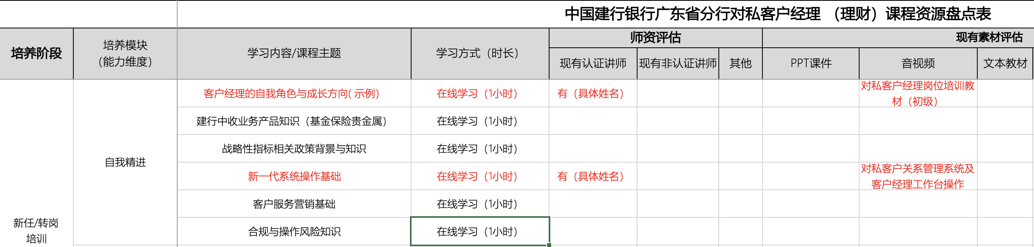
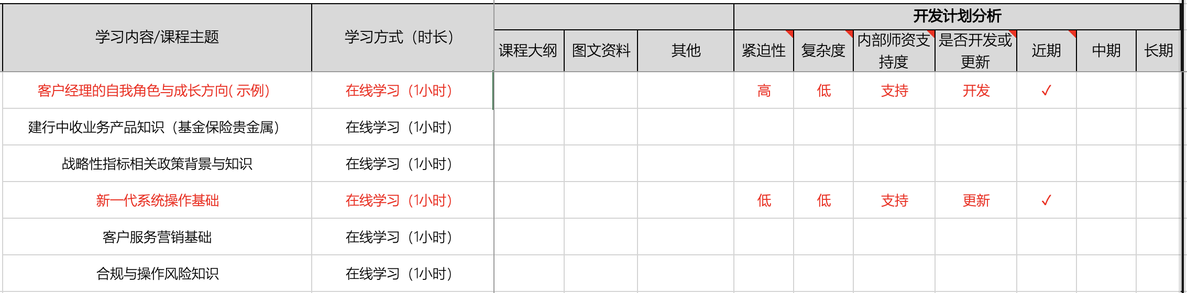
项目落地建议
请协助完成课程资源盘点，包括师资、课程现有素材和开发计划
当前进行了在线课程的盘点，还需对面授课程进行资源盘点，了解师资和其他资源现状，为课程开发做好准备。

Slide 28
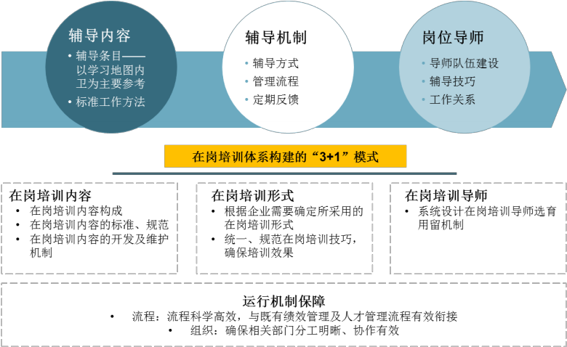
项目落地建议
在岗实践与辅导一般需要建立辅导机制，选拔和培养导师，建议在培养项目方案前将面授和辅导内容统筹考虑
如上图所示，参考结构化在岗辅导模式有助于高级与资深客户经理向他人提供有效的辅导反馈，在帮助他人能力提升的同时，完善自身的能力短板

Slide 29
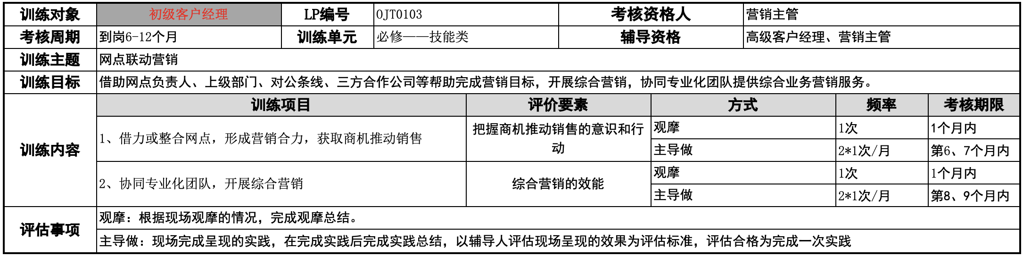
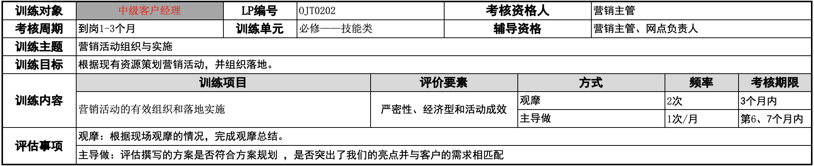
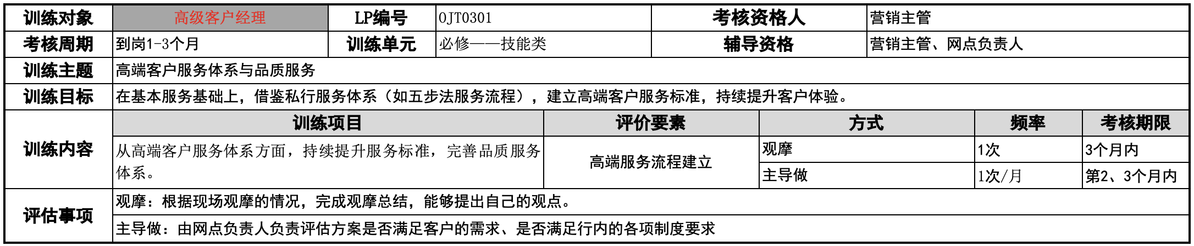
项目落地建议
在岗辅导实践相关表单

Slide 30
项目落地建议
对于中高级客户经理，建议培养方案中引入行动学习，能进一步提升培训和工作实践的贴合度，助力赋能业务
针对行内当前的重点业务内容，选取贴近一线业务内容的研讨选题
注重选题的实时性，能有效反映当前业务开展过程中所遇到的具体问题
有效利用集中培训的时间间隙，组织学员小组进行讨论
分析选题中所反映的真实问题及导致的原因
制定应对策略与方案
基于解决方案制定个人行动计划
签订行动承诺
确定行动学习主题
组织现场讨论
制定行动计划
方案研讨
+
在岗实践
总结沉淀汇报
评估行动效果
监督方案实施
学员个人对行动方案执行情况进行总结
向培训管理部门提交相应的过程说明材料，进行培训记录存档
学员个人对行动方案的执行情况进行个人总结与反思
由所在单位及直属上级对行动效果进行综合评价
由参训学员所在单位及直属上级，进行个人行动计划监督实施
并在行动计划中填写评价意见

Slide 31

Q&A
深圳市辰启知本企业管理咨询有限公司

